Slide 1

ECC – Exam Creator Corporation
Taller de programación i – proyecto final

Slide 2

PRESENTACIÓN DEL PROBLEMA
Para los profesores, especialmente para aquellos que no dominan muy bien el uso de editores de texto como Word resulta a veces muy tedioso tener que crear manualmente sus exámenes ya que probablemente les consume más tiempo del que les gustaría.

Slide 3
JUSTFIACIÓN
Nuestro software responde a la necesidad de crear exámenes de una manera rápida y eficiente para de esta forma ahorrar tiempo y esfuerzo, ya que el programa permite crear exámenes de forma automatizada con tan solo ingresar las preguntas que se desean incluir en dicho examen.

Slide 4
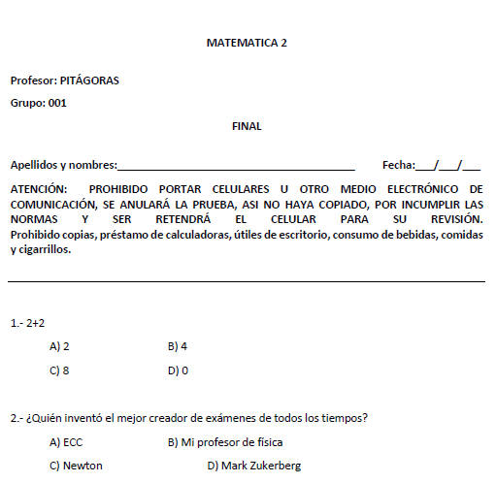
OBJETIVOS
Diseñar un sistema computarizado que permita crear exámenes de manera rápida y eficaz tan solo tras ingresar las preguntas y respuestas deseadas, brindando como resultado automático e instantáneo el examen creado en un archivo en PDF listo para ser impreso.

Slide 5
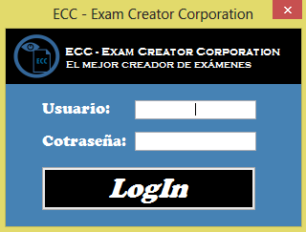
USUARIOS
Al ser un programa orientado a algún tipo de institución, se trabaja con usuarios con nombres de usuario y contraseñas para tener un manejo personalizado de su propia cuenta y de los propios exámenes creados. Por ello, al momento de iniciar el programa aparece un LogIn en que se debe ingresar el nombre de usuario y la contraseña para poder utilizar el software.

Slide 6
TIPOS DE USUARIO
ADMINISTRADOR
PROFESOR
Tiene acceso a ciertos métodos que el Profesor no, como por ejemplo: administrar las cuentas de todos los otros usuarios, agregar y eliminar usuarios, y tener acceso a todos los exámenes creados.
Tiene la capacidad, al igual que el administrador, de crear y editar sus propios exámenes; sin embargo, no tiene acceso a los exámenes creados por otros ususarios.

Slide 7
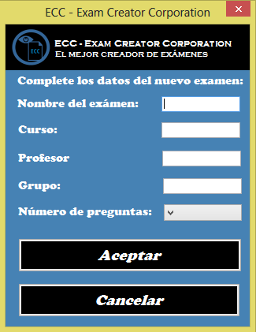
EXAMEN
Al momento de crear un examen se solicitan ciertos datos de entrada:
Nombre del examen
Creador
Curso
Profesor
Grupo
Número de preguntas

Slide 8
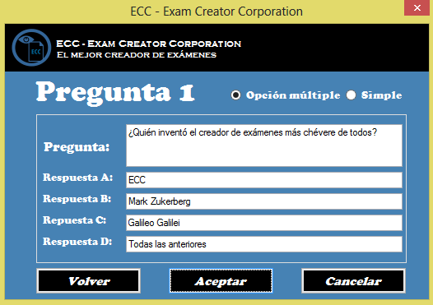
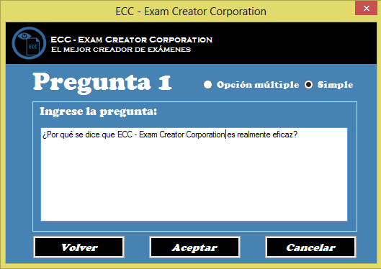
TIPOS DE PREGUNTAS

Slide 9
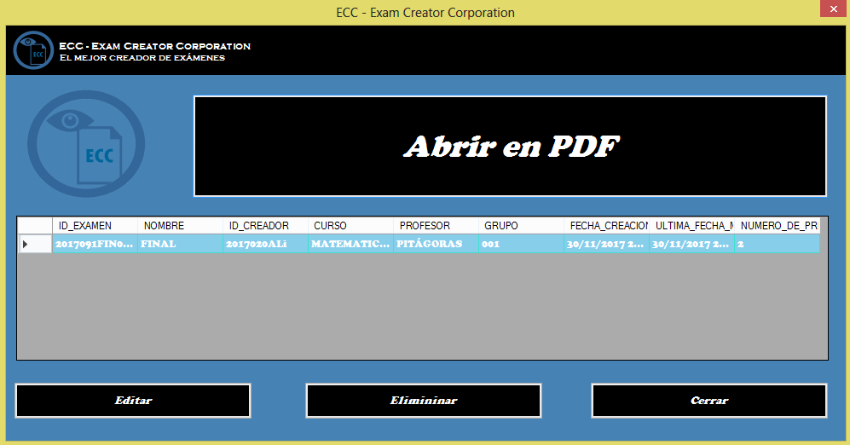
PRODUCTO OBTENIDO

Slide 10
CONCLUSIONES

Slide 11
GRACIAS

